Slide 1
CHÀO MỪNG QUÝ THẦY CÔ VỀ DỰ GIỜ
MÔN TIẾNG VIỆT
MỞ RỘNG VỐN TỪ: TỪ NGỮ VỀ TÌNH CẢM GIA ĐÌNH. DẤU PHẨY
GV: NGUYỄN THỊ THÚY
LỚP : 2B
NĂM HỌC: 2022-2023

Slide 2
1
KHỞI ĐỘNG

Slide 3
Sản phẩm của TRỢ GIẢNG
youtube.com/trogiang
CỨU LẤY CÁ VOI
Whale Rescue Story

Slide 4
ĐÊM QUA, MỘT CƠN BÃO LỚN ĐÃ XẢY RA NƠI VÙNG BIỂN CỦA CHÚ CÁ VOI
CƠN BÃO ĐÃ CUỐN CHÚ CÁ VOI ĐI XA VÀ SÁNG DẬY CHÚ BỊ MẮC CẠN TRÊN BÃI BIỂN
MỘT ĐÁM MÂY MƯA HỨA SẼ GIÚP CHÚ NẾU CÓ NGƯỜI GIẢI ĐƯỢC CÂU ĐỐ CỦA MÂY MƯA
Subtitle : turn on CC
CÁC BẠN HÃY TRẢ LỜI THẬT ĐÚNG ĐỂ GIÚP CHÚ CÁ VOI TỘI NGHIỆP VỀ NHÀ NHÉ !

Slide 5
Subtitle : turn on CC
Có 3 câu hỏi, mỗi câu trả lời đúng thì mưa sẽ đổ xuống và nước biển dâng lên, hoàn thành xong 3 câu sẽ đưa được cá voi về với biển cả.

Slide 6
1. Một loại hoa hồng mọc thành chùm với rất nhiều nụ có tên là gì?
Hoa tỉ muội
CƠN MƯA SỐ 1 …

Slide 7
2. Câu thơ sau:
“ Hoan hô thằng bé
Bé thế mà khỏe
Vì nó thương ông”
Trong bài đọc nào?
Thương ông
CƠN MƯA SỐ 2 …

Slide 8
4. Điền tiếp vào chỗ trống
“ Nay cháu về nhà mới
Bao cánh cửa – ô trời
Mỗi lần tay đẩy cửa
Lại………………..”
Nhớ bà khôn nguôi
CƠN MƯA CUỐI …

Slide 9
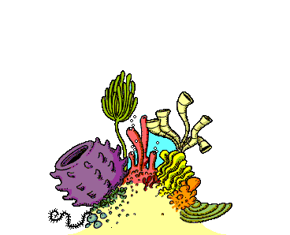
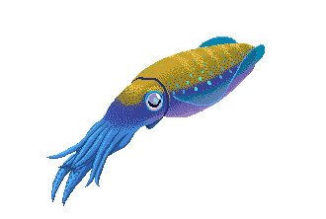
CẢM ƠN CÁC BẠN THẬT NHIỀU.
CÁC BẠN GIỎI QUÁ ĐI
CẢM ƠN CÁC BẠN THẬT NHIỀU.
CÁC BẠN GIỎI QUÁ ĐI!

Slide 11
1. Tìm từ ngữ về tình cảm gia đình:
M: Che chở

Slide 12
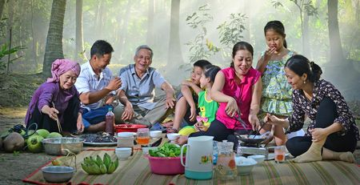
Đùm bọc
Đầm ấm

Slide 13
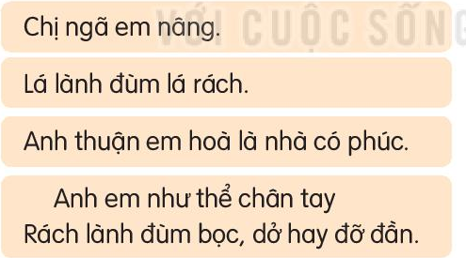
2. Những câu nào dưới đây nói về tình cảm anh chị em?

Slide 14
Lá lành đùm lá rách.

Slide 15
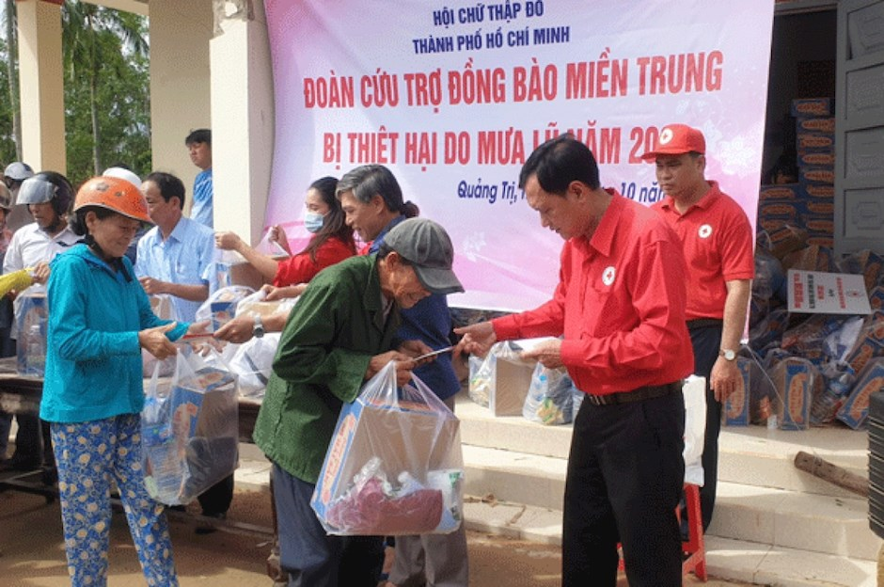
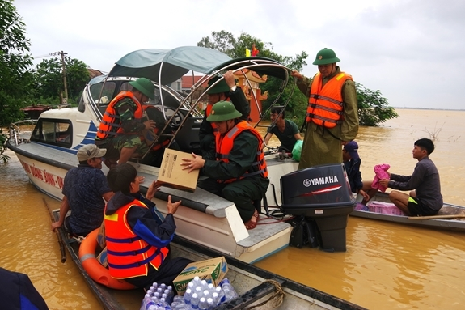
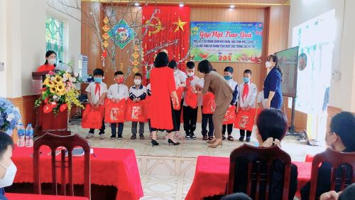
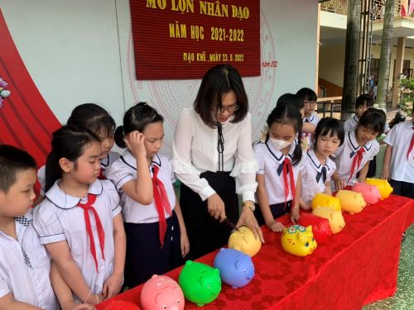
Lá lành đùm lá rách.

Slide 16
Chị ngã em nâng.

Slide 17
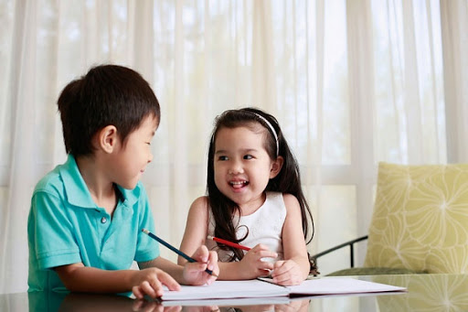
Anh thuận em hòa là nhà có phúc.

Slide 18
3. Cần đặt dấu phẩy vào vị trí nào trong các đoạn văn sau?
a. Sóc anh, sóc em kiếm được rất nhiều hạt dẻ. Hai anh em để dành hạt lớn cho bố mẹ. Hạt vừa, hạt nhỏ để hai anh em ăn.
b. Chị tớ luôn quan tâm, chăm sóc tớ. Chị thường hướng dẫn tớ làm bài tập, chơi với tớ, cùng tớ làm việc nhà. Tớ yêu chị lắm!
3. Cần đặt dấu phẩy vào vị trí nào trong các đoạn văn sau?
a. Sóc anh sóc em kiếm được rất nhiều hạt dẻ. Hai anh em để dành hạt lớn cho bố mẹ. Hạt vừa hạt nhỏ để hai anh em ăn.
b. Chị tớ luôn quan tâm chăm sóc tớ. Chị thường hướng dẫn tớ làm bài tập chơi với tớ cùng tớ làm việc nhà. Tớ yêu chị lắm!

